Slide 1
프로그래밍 기초 팀 프로젝트
팀장 20163465 고보성
팀원 20163479 이현주
팀원 20163514 김정현
팀원 20163468 이창형
2019 / 12 / 11

Slide 2
팀 프로젝트
목표
gotoxy(int x, int y)
역할 분담
구현한 코드
현재 진행 상황
수정 예정 사항

Slide 3
목표
팀 프로젝트 목표를 정하기까지
게임애니메이션공학의 취지에 맞게 게임을 제작
공룡 게임, 테트리스 등 다양한 의견
최종 목표 : 별똥별 피하기 게임
위에서 떨어지는 장애물을 좌, 우 움직임으로 피하는 게임
조작이 단순하고, 쉽게 구현이 가능하다고 판단

Slide 4
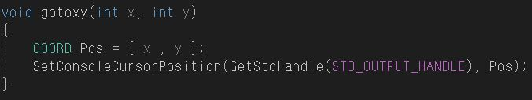
gotoxy(int x, int y)
#include <windows.h> 사용
파라미터의 x, y 좌표로 커서의 위치를 옮김
COORD는 커서의 위치 저장 구조체
STD_OUTPUT_HANDLE은 커서의 핸들 값
함수는 커서의 핸들 값에 Pos의 위치로 이동

Slide 5
역할 분담
팀장 고보성
별똥별 낙하 알고리즘
팀원 이현주
게임 시스템 설정 알고리즘
팀원 김정현
맵 그리기 알고리즘
팀원 이창형
랭킹 시스템 알고리즘

Slide 6
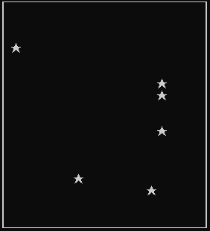

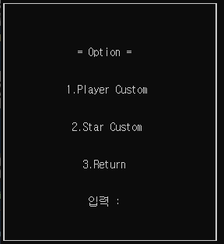
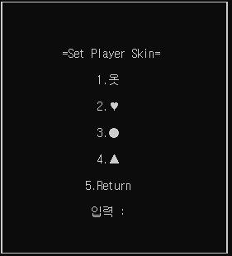
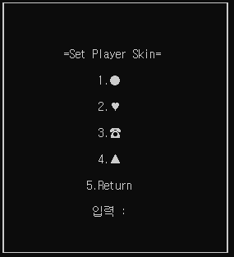
구현한 코드
4개의 주요 기능
1. 별 낙하 알고리즘
2. 맵 그리기 알고리즘
3. 게임 시스템 설정 알고리즘
4. 게임 점수와 랭킹 시스템
그 외의 논의한 기능
시간과 기술력의 미달로 보류
<1>
<2>
<3>
<3-1>
<3-2>

Slide 7
현재 진행 상황
현재 진행도
별 낙하 가능
맵 그리기 가능
게임 시스템 설정 완료
미 구현 상태
게임 점수는 있으나 표기 및 랭킹 시스템은 미구현
장애물 낙하 기능 수정 작업 중
게임 밸런스 작업 중

Slide 8
수정 예정 상황
장애물 낙하 기능
장애물의 속도 조절
장애물과 캐릭터의 충돌 판정
랭킹 시스템
전체 적인 수정 필요
상태를 보고 일정 내에 완성 못할 시 제외 예정

